Slide 1
Božić
Dobrota Božića

Slide 2
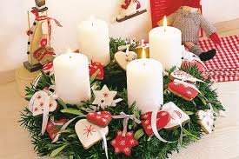
Pripreme u prosincu
Svaku nedjelju u prosincu pali se jedna svijeća, ima ih 4
Svaka ima svoje značenje : 1. mir
2. nada
3. vjera
4. ljubav
Svi ti simboli predstavljaju Božić i naše raspoloženje tijekom priprema za njega
Te svijeće nalaze se na adventski vijenac
Adventski vijenac

Slide 3
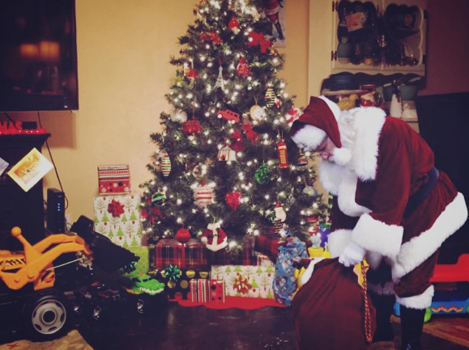
Badnjak
Na Badnjak kitimo božićno drvce ispod koje tijekom noći Djedica ostavlja darove
Ispod drvca redovno su se stavljale jaslice, izrađene najčešće od drva
One su prikaz Isusova rođenja
Djedica ostavlja darove ispod božićnog drvca

Slide 4
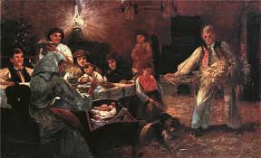
Stari običaji
Neki običaji se i dan danas održavaju, a neki su nestali
Na Badnju večer se u kuću, pod božićni stol, unosila slama koju bi donosio otac obitelji
Mladići su djevojkama darivali božićne jabuke
Slama u domovima

Slide 5
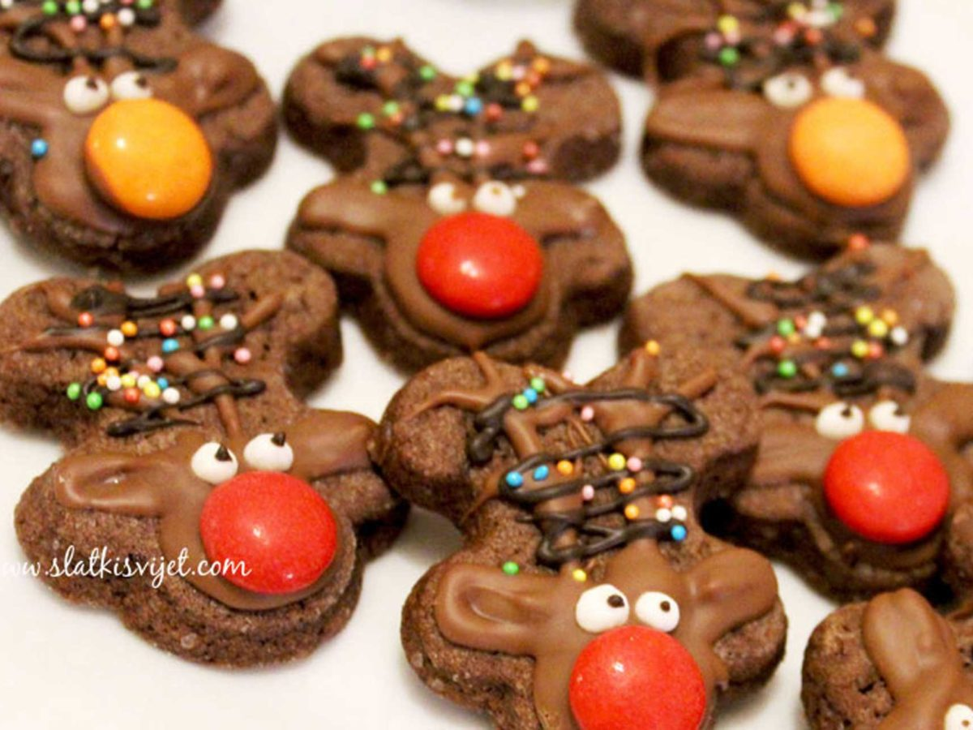
Medenjaci za Djedicu
Obično se za Božić rade razni kolači i Božićni keksići
Rade se zvjezdice, medenjaci koji se jedu u blagdansko vrijeme, najčešće u domovi gdje stanuju i djeca
S keksima i mlijekom dočekuje se i Djed Mraz
Božićni kolači

Slide 6
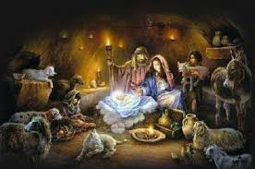
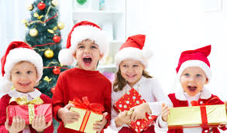
Slast Božića
Slast Božića je kada si s obitelji i svojim najmilijima
Zasladiš se na obiteljskom stolu s francuskom salatom, janjetinom, puricom i drugim zasitnim jelima
Cijelo obitelj priča, sluša božićne pjesme i veseli se
Slavi se rođenje Isusa Krista, našeg spasitelja
Jaslice
Veselje djece za Božić

Slide 7
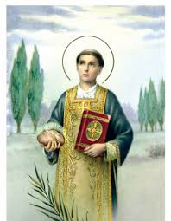
Blagdani poslije Božića
Sv. Stjepan - Na taj dan se slavi novi početak, a običaj je da se odlazi čestitati Božić rodbini, prijateljima i susjedima
Sveta Tri Kralja-slave se 6. siječnja, kada završavaju katolički božićni običaji, a nastavljaju se pravoslavni božićni običaji.
Na taj dan svećenik blagoslivlja vodu.
Posljednji se put pali božićna svijeća, završava blagoslov domova i obitelji te se uklanjaju božićna drvca iz domova.
Sveti Stjepan

Slide 8
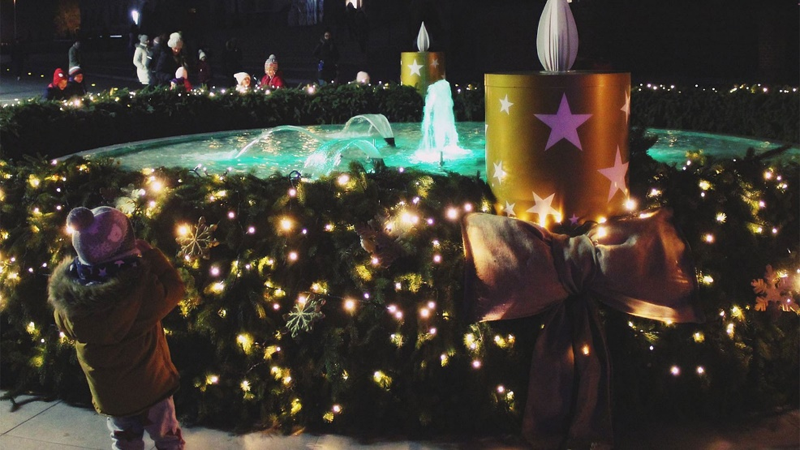
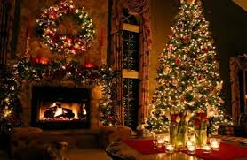
Sretan Božić :)
Napravila : Ema Ninković

